Slide 1
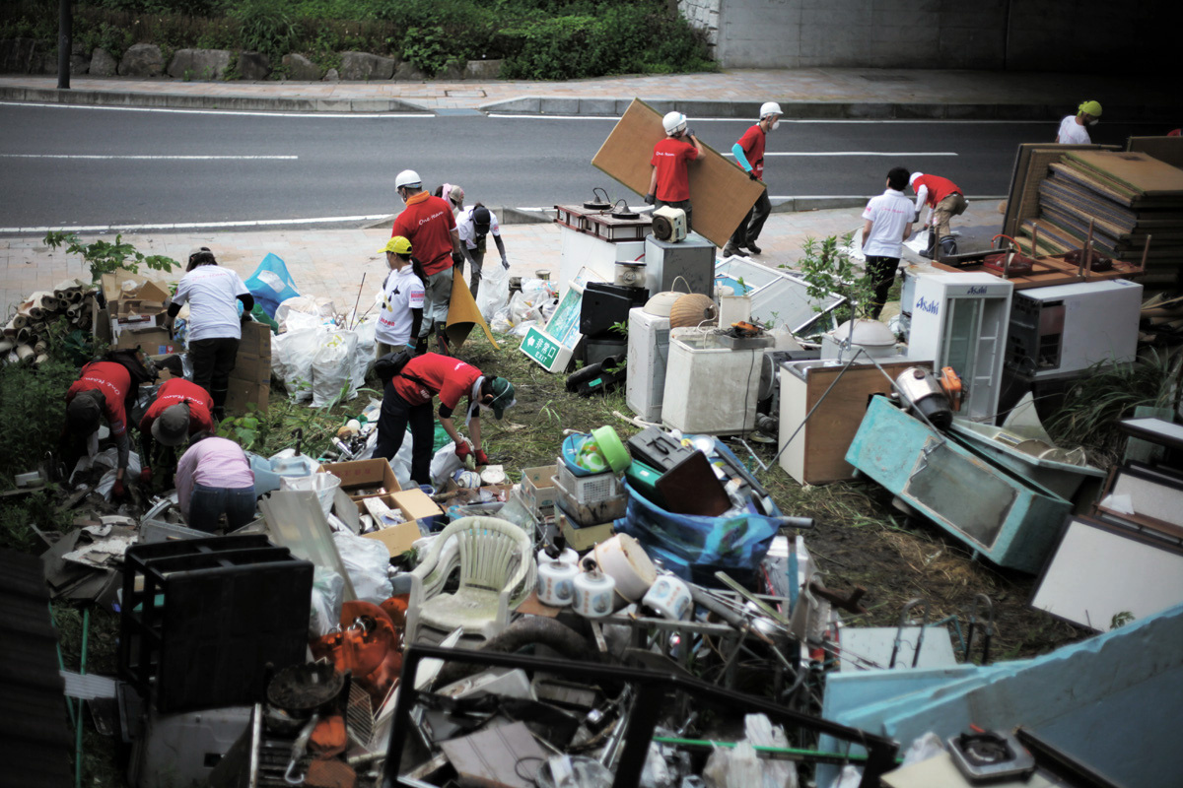


L’entraide, pendant, après et... avant la crise

Slide 2
Au programme :
Introduction : les objectifs du projet et la méthode
Résultats : l’entraide et ses articulations avec les institutions (en 3 temps)
Conclusions
Objectifs & Méthode
Temps 1
Temps 2
Temps 3
Conclusions

Slide 3
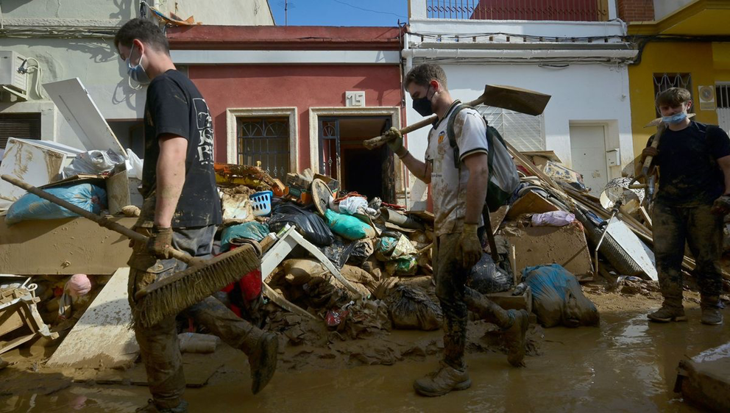
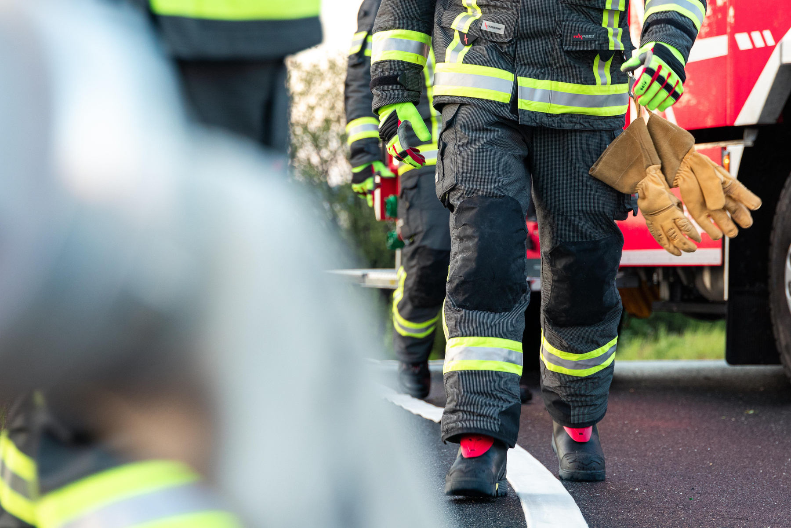
Entre nos imaginaires et la réalité de la mobilisation populaire dans les crises
Deux paradoxes comme points de départ
Entre la reconnaissance de cette réalité et les pratiques des professionnels de l’aide
Objectifs & Méthode
Temps 1
Temps 2
Temps 3
Conclusions

Slide 4
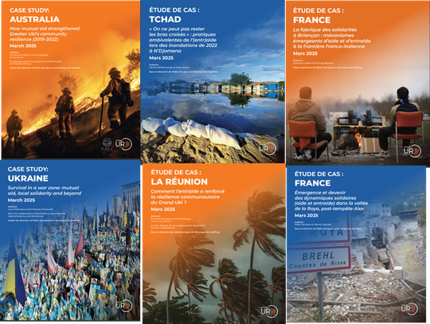

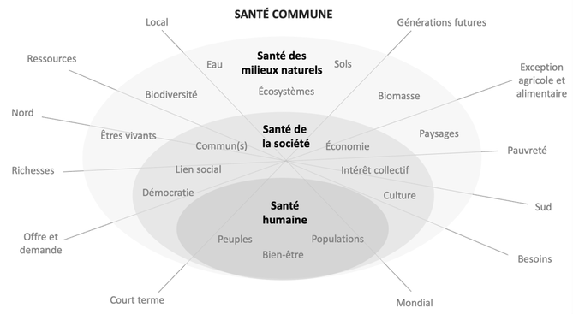
Co-Direction
COPIL pluriel
QUI
Recherche
opérationnelle
QUOI
Livrables
Nouvelle époque
Autres enjeux,
Différentes échelles
Pourquoi
Objectifs & Méthode
Temps 1
Temps 2
Temps 3
Conclusions

Slide 5
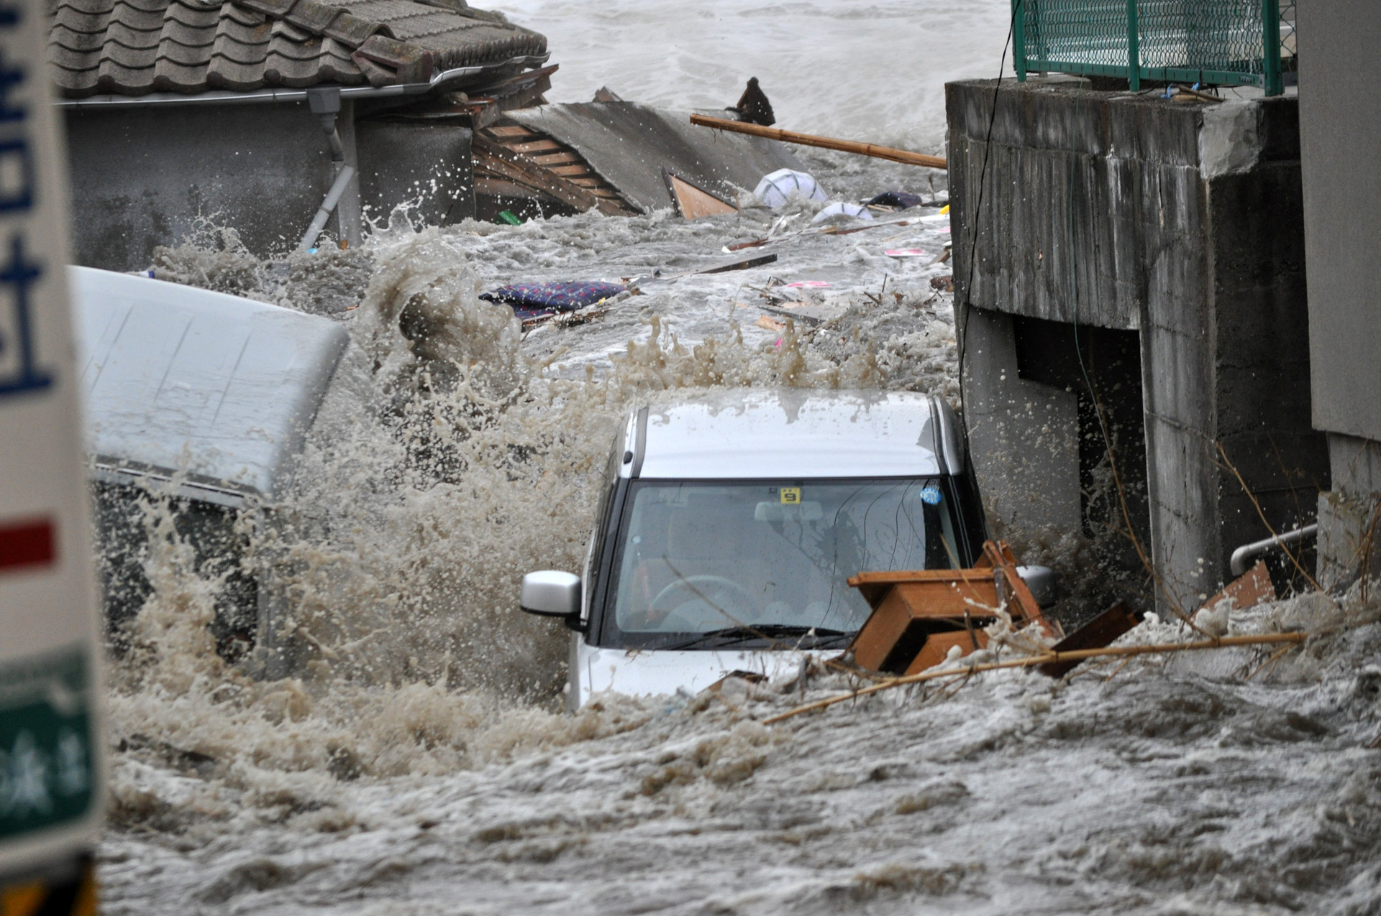
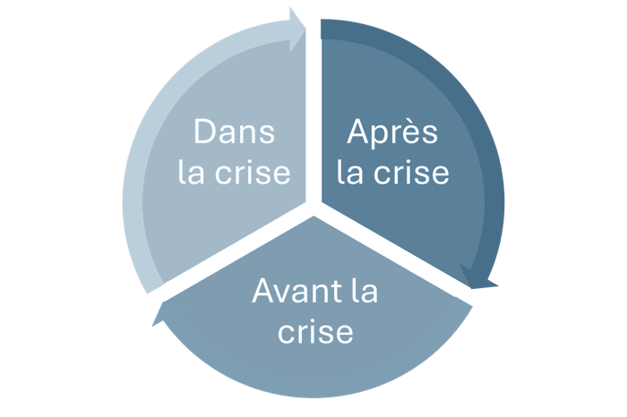
L’entraide...
3 temps et des articulations
avec les institutions
Objectifs & Méthode
Temps 1
Temps 2
Temps 3
Conclusions

Slide 6
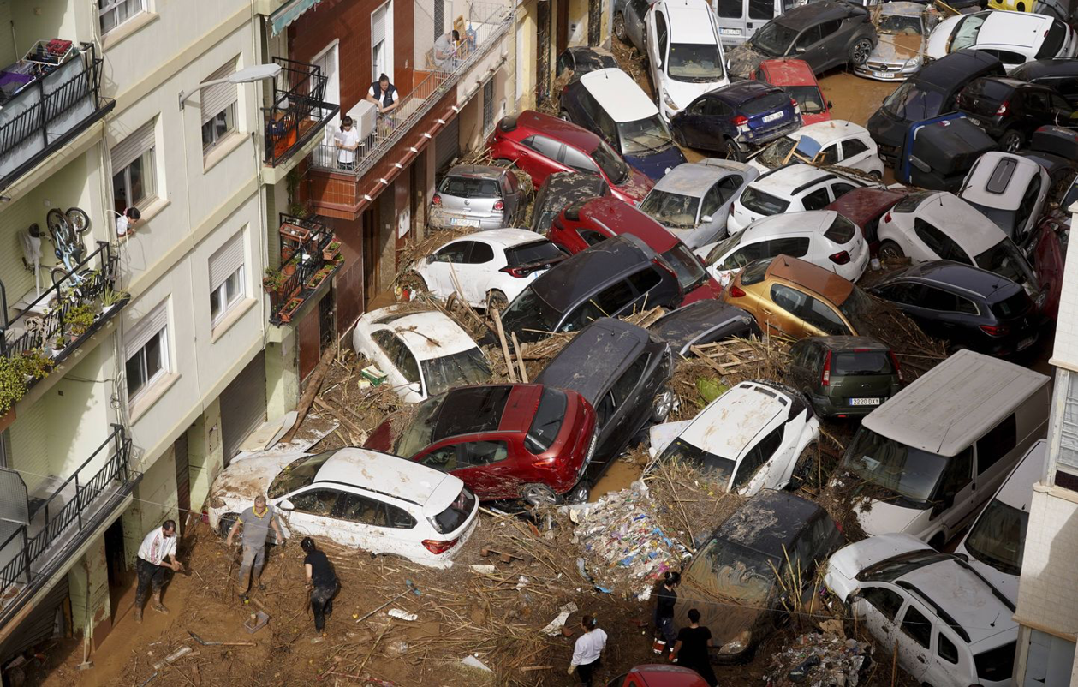
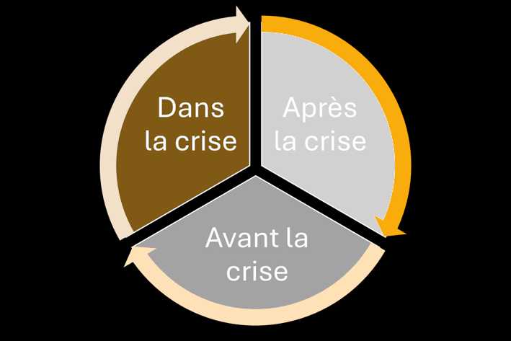
Objectifs & Méthode
Temps 1
Temps 2
Temps 3
Conclusions

Slide 7
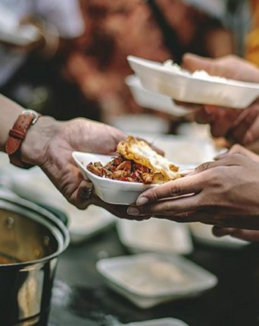

Dans la crise :
L’entraide spontanée
est la règle.
Ce n’est pas l’exception
L’entraide est universelle
et rapide - Puissante ET fragile
L’entraide constitue la 1ere infrastructure de résilience - Elle n’a pas réponse à tout et précède
les secours institutionnels
Objectifs & Méthode
Temps 1
Temps 2
Temps 3
Conclusions

Slide 8
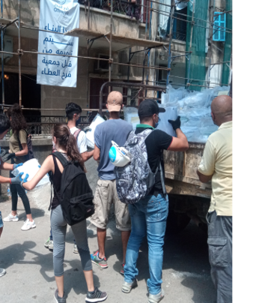
Profil d’un.e acteur.ice invisible
Qui ?
Vous, moi, un.e habitant.e ordinaire, souvent sinistré, sans formation spécifique, ni mandat.
Il/elle agit depuis l’intérieur de la crise
pourquoi ?
Par altruisme, pour se sentir utile,
besoin d’agir, identité partagée, pour une cause commune et contre l’adversité, ...
Quoi ?
Cuisine (900 repas par jour dans la Roya), héberge, évacue, informe, répare, coordonne, écoute (...). Il ou elle sont dans l’action sans les institutions en tiennent compte et reconnaissent leur engagement.
Objectifs & Méthode
Temps 1
Temps 2
Temps 3
Conclusions

Slide 9
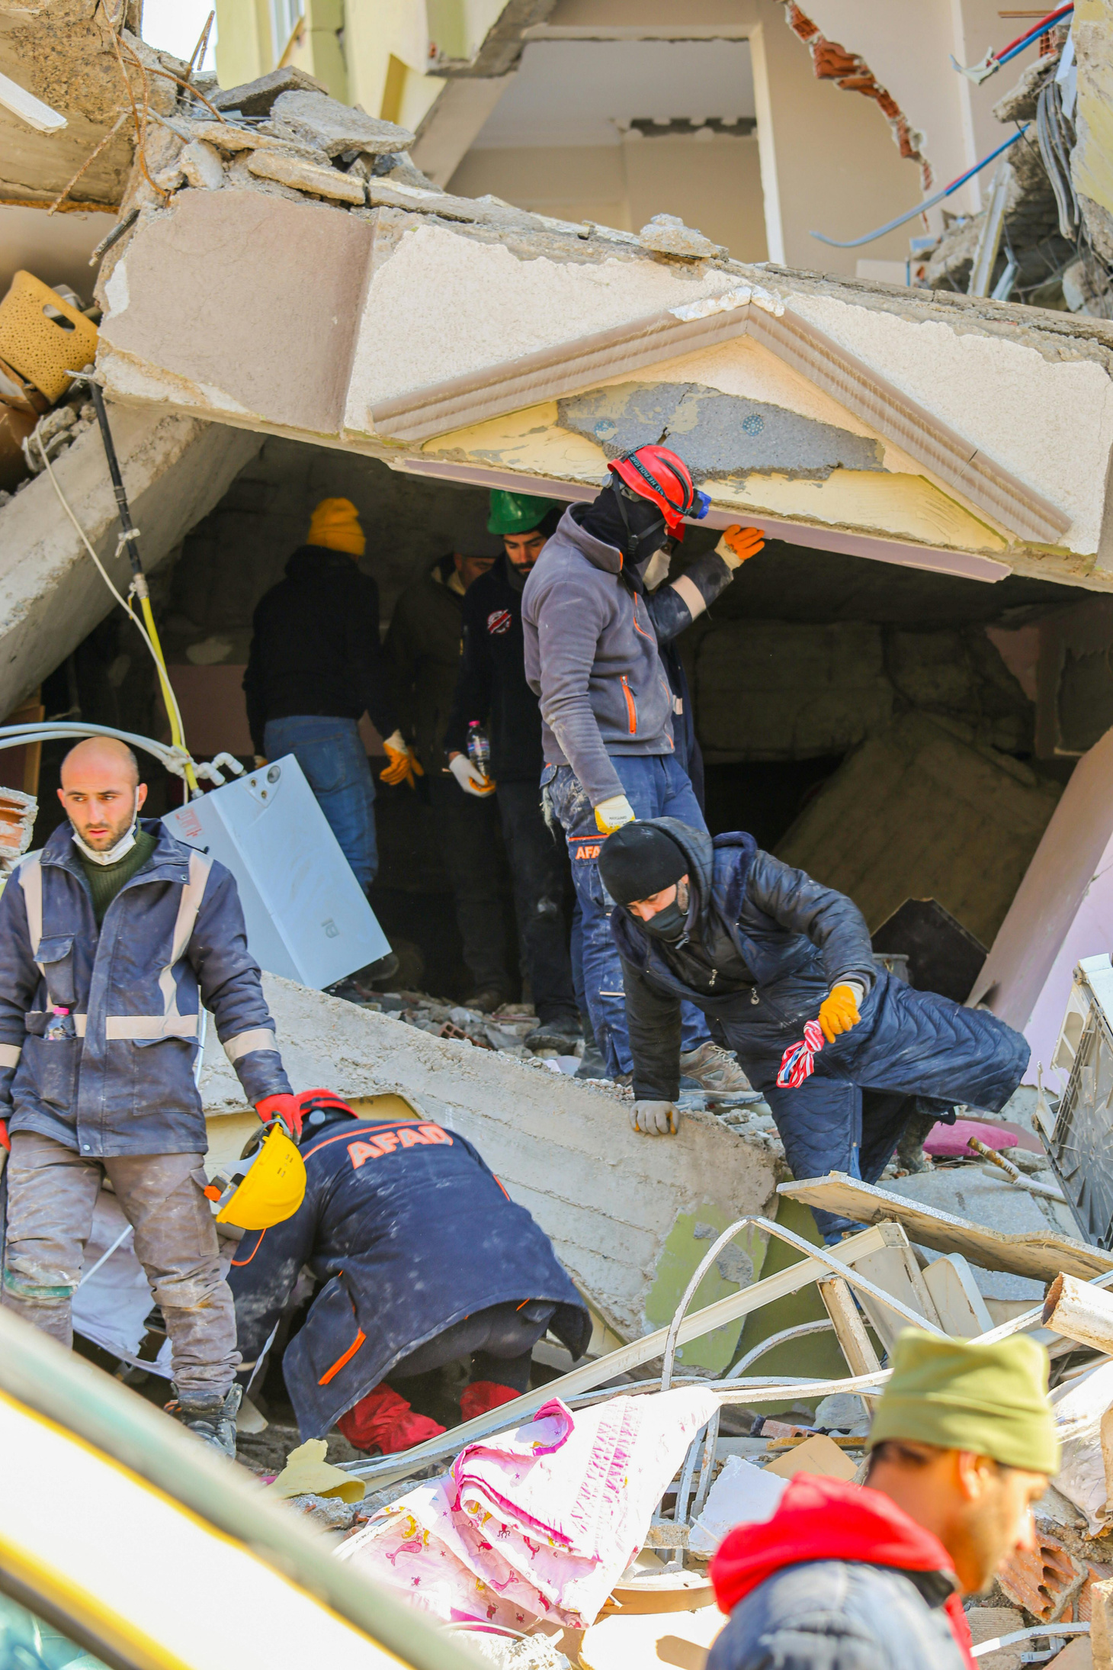

Dans la crise :
L’aide extérieure (bénévoles, diaspora) occupe un espace intermédiaire entre entraide locale et secours institutionnels
Objectifs & Méthode
Temps 1
Temps 2
Temps 3
Conclusions

Slide 10
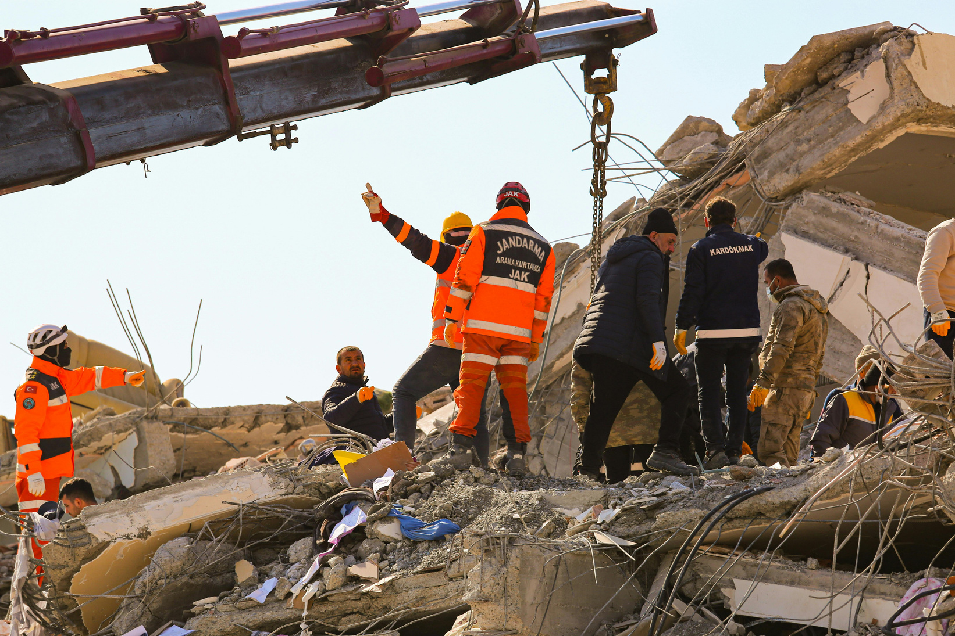
Les secours arrivent toujours sur un terrain qui s'est déjà organisé
Complémentarité fluide
Les institutions s'appuient sur ce qui a été construit
Reconnaissance tardive
les institutions arrivent et reconnaissent après coup l'organisation locale
Friction
Les protocoles institutionnels entrent en collision avec les pratiques d'entraide (« l'effet cow-boy »)
Substitution
Les institutions prennent la place, marginalisent les dynamiques locales
Ignorer cette réalité, c'est perdre une ressource décisive.
Objectifs & Méthode
Temps 1
Temps 2
Temps 3
Conclusions

Slide 11




Typologie de l’entraide
dans la crise
Prévue / Attendue
Imprévue / Surprise
Organisée / Articulée
Participative
Avec l’institution
Anticipée, planifiée avec les secours
ex : Australie, Japon...
Spontanée, cherche
à se raccorder
Communautaire
Spontanée
Sans l’institution
Auto-organisée, délibérée,
ex : ERR Soudan, digues Tchad
Elan vital, chaotique
Ex: Roya, Réunion
Rebelle
Indignée
Contre l’institution
Organisée contre l’institution
Ex : Briançon
Colère face à l’absence
ex: Valence, Tchad
Objectifs & Méthode
Temps 1
Temps 2
Temps 3
Conclusions

Slide 12
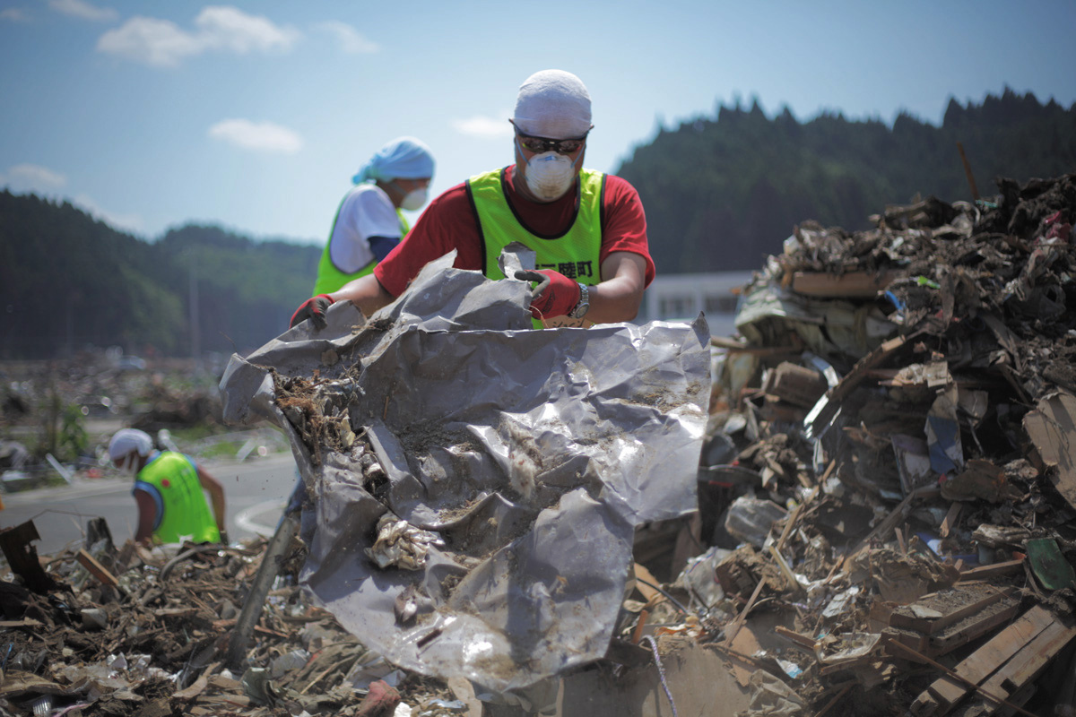
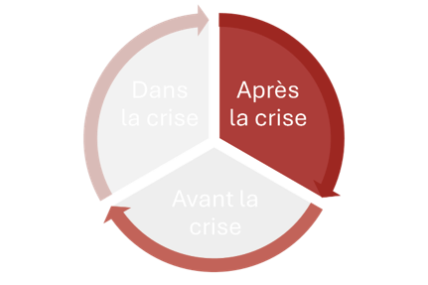
Objectifs & Méthode
Temps 1
Temps 2
Temps 3
Conclusions

Slide 13
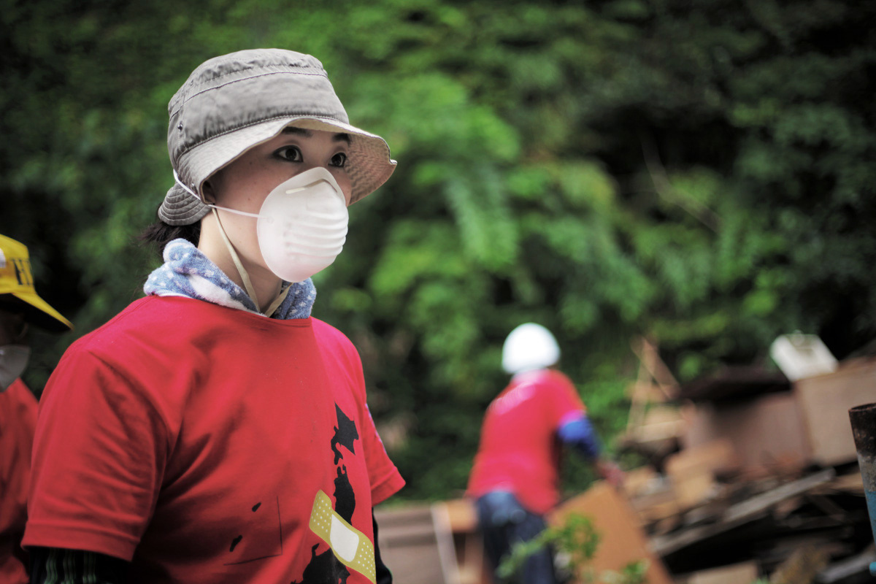

Après
la crise :
L’entraide s’organise,
Structuration par les liens
La Roya
Structuration par la répétition des crises
Australie,
Japon
Structuration par la nécessité absolue
Soudan,
Ukraine
ou meurt /s’épuise
Objectifs & Méthode
Temps 1
Temps 2
Temps 3
Conclusions

Slide 14
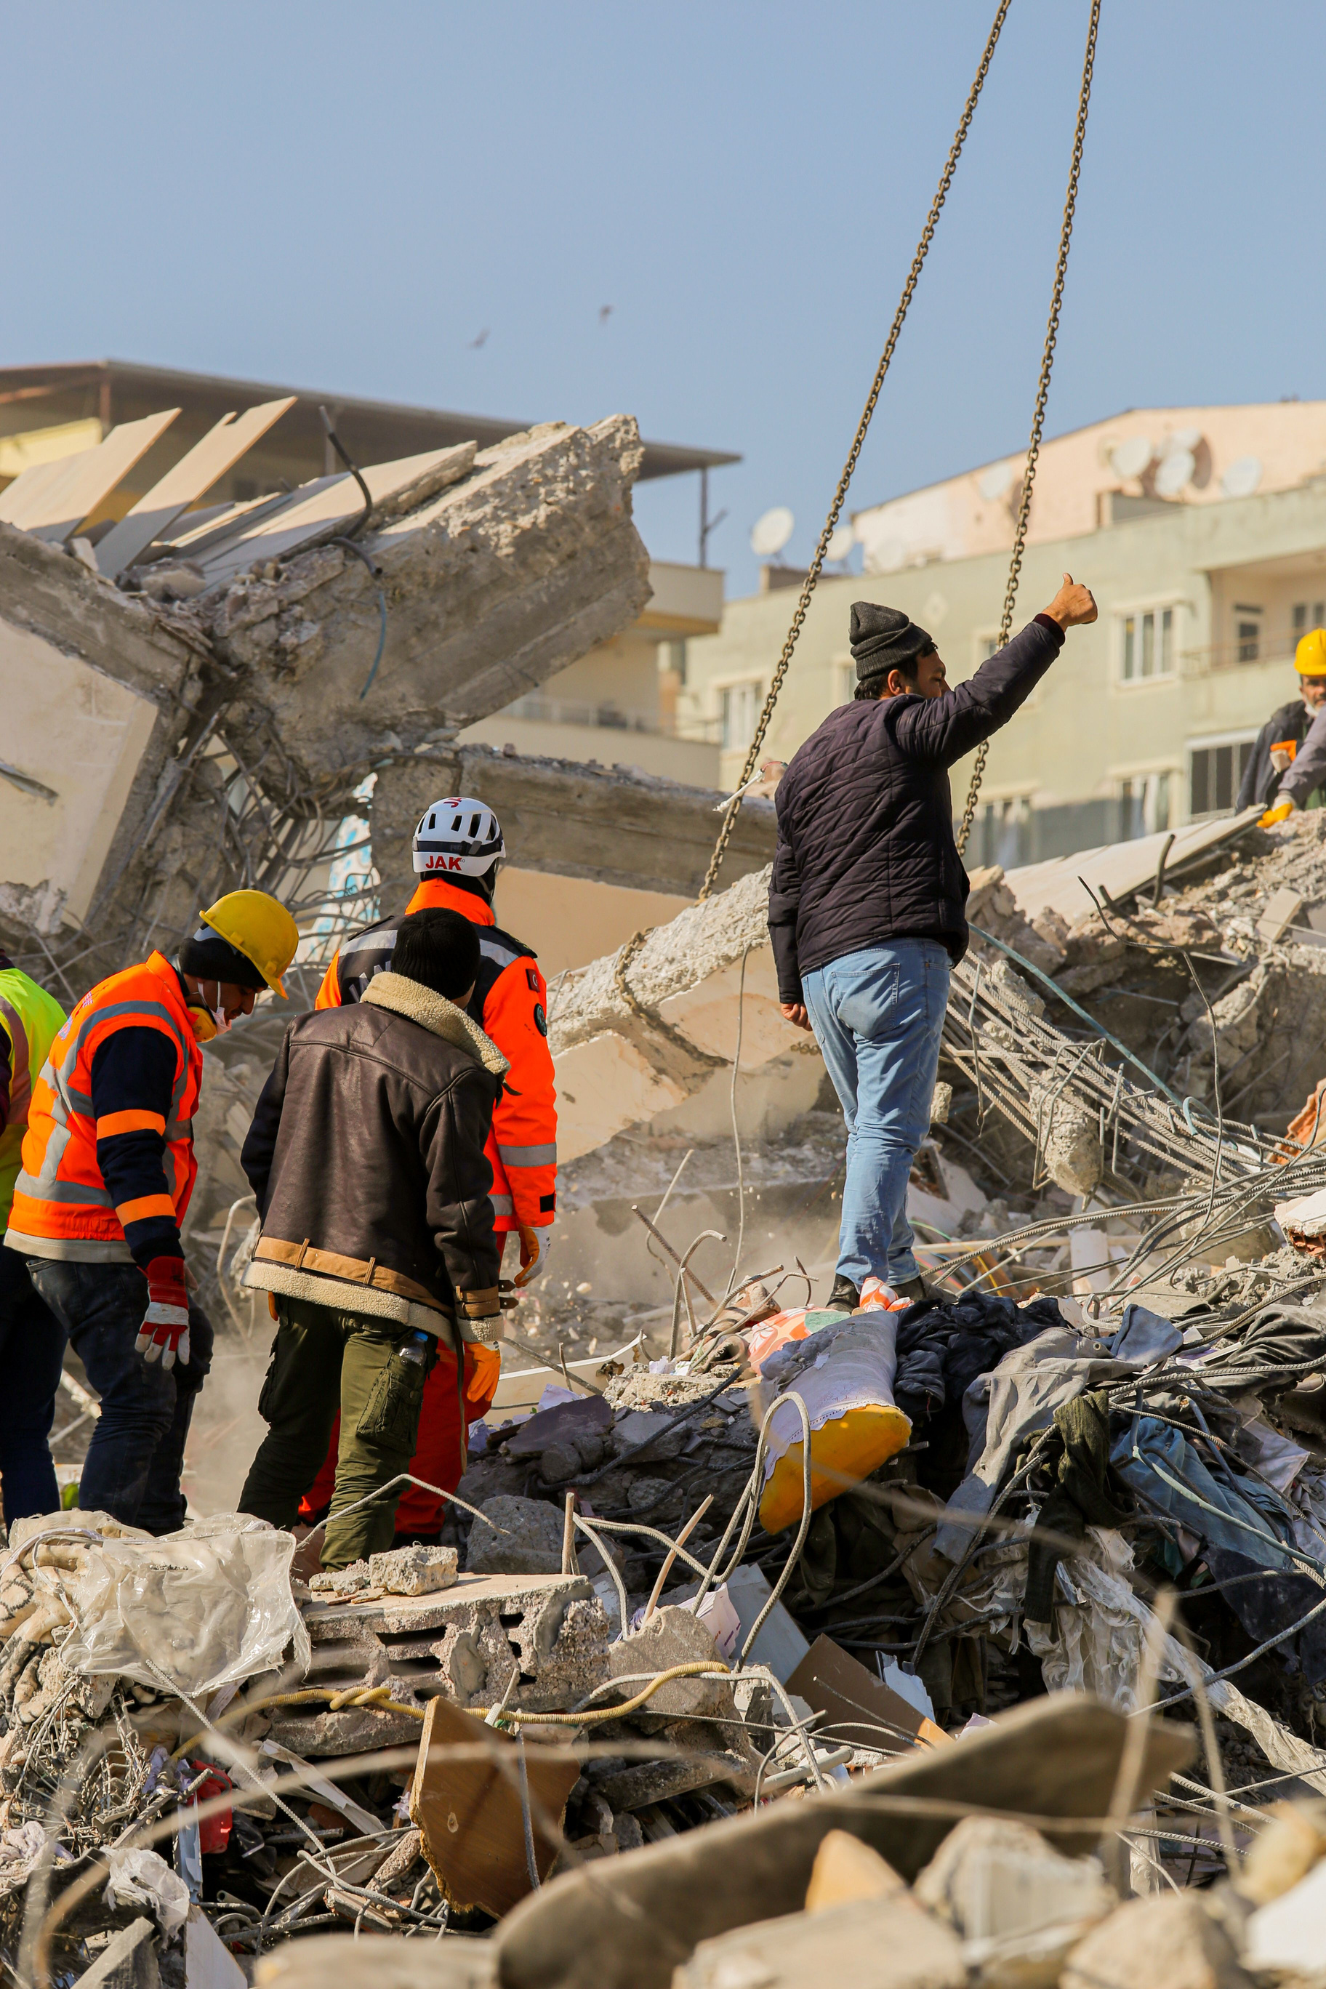
Ce que le retour des institutions apporte et ce qu’il coute
Remplacement institutionnel
Ce qu’elles apportent vraiment
Moment de bifurcation
Le problème
n’est pas l’institution.... C’est l’absence d’articulation
Objectifs & Méthode
Temps 1
Temps 2
Temps 3
Conclusions

Slide 15
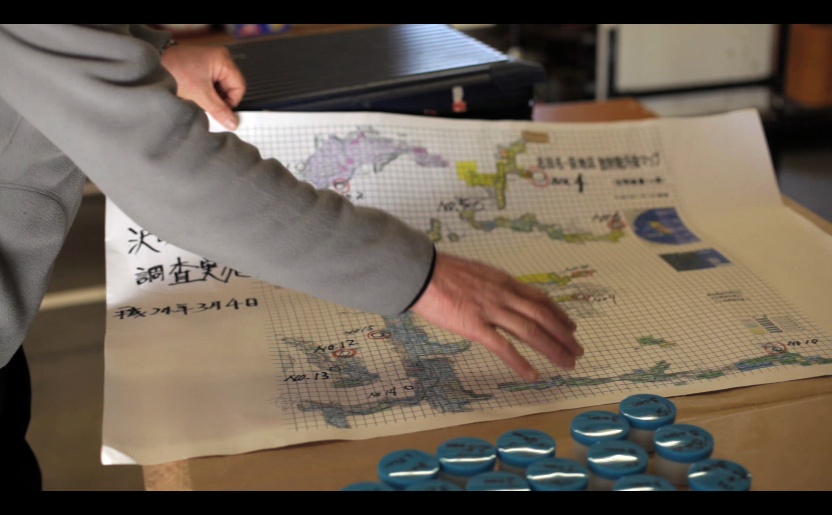
Les conditions
de la
durabilité ...
Cadre légal et assurantiel anticipé
Espaces de dialogue stables entre les crises
Reconnaissance du savoir d’expérience
L’acceptation du partage de la responsabilité
Objectifs & Méthode
Temps 1
Temps 2
Temps 3
Conclusions

Slide 16
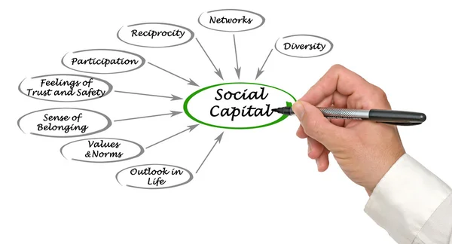
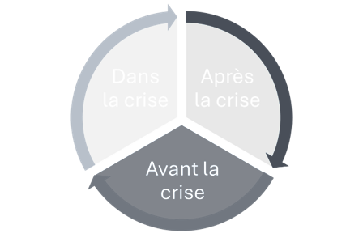
le capital social comme clé de la resilience
Objectifs & Méthode
Temps 1
Temps 2
Temps 3
Conclusions

Slide 17
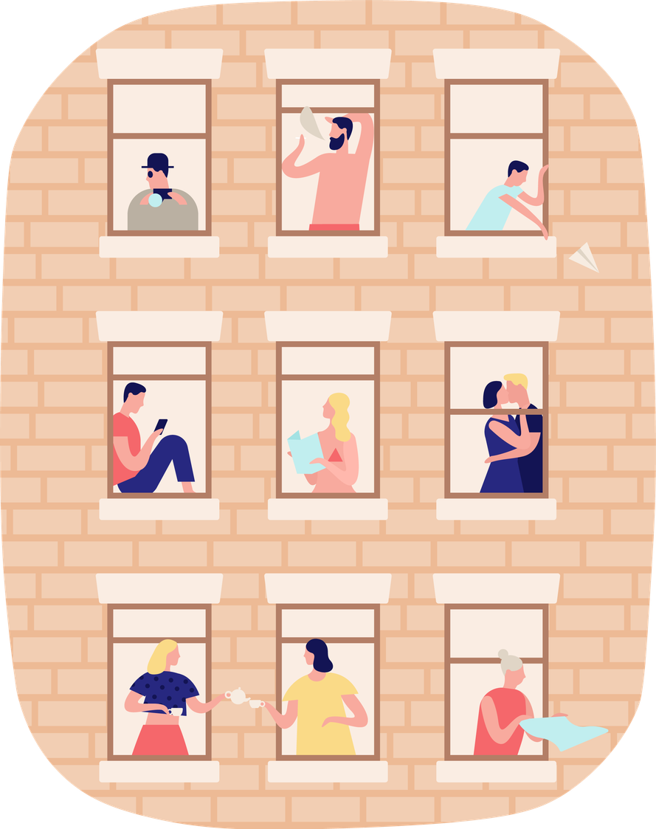
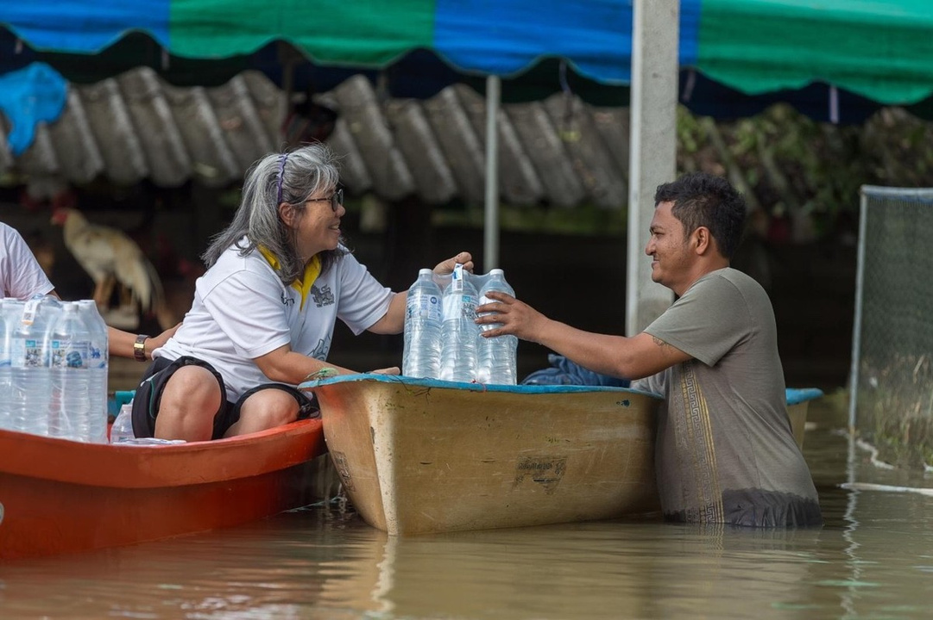
C’est la richesse relationnelle
Ce n’est pas la richesse matérielle qui détermine la qualité de la réponse
“Affinauté”
“Voisinauté”
“ En cas de crise, il vaut mieux s’entendre avec ses voisins qu’avec ses idées ” P. Servigne
Objectifs & Méthode
Temps 1
Temps 2
Temps 3
Conclusions

Slide 18
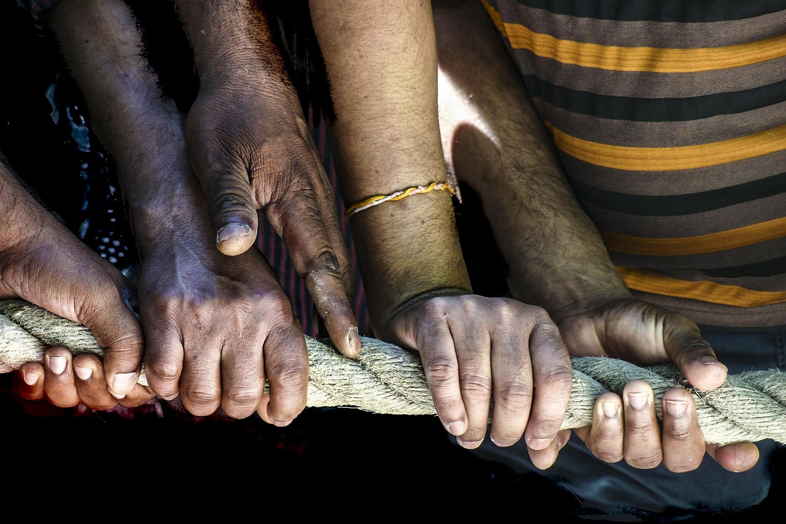
Denses
Légers
Avant la
crise :
Liens de
cohésion
Liens de
connexion
Horizontaux
Liens d’
organisation
Liens
sociétaux
Verticaux
Qui se connait, qui se fait confiance ?
Qui est dans le réseau VS Qui n’y est pas...
Pression sociale
Quel rapport au pouvoir et aux institutions ?
Inégalités : genre, âge, territoire, économie, etc
Quand l’état est absent
Quand le dispositif existe mais reste déconnecté
Capital Social
Quand la confiance se construit délibérément
Objectifs & Méthode
Temps 1
Temps 2
Temps 3
Conclusions

Slide 19
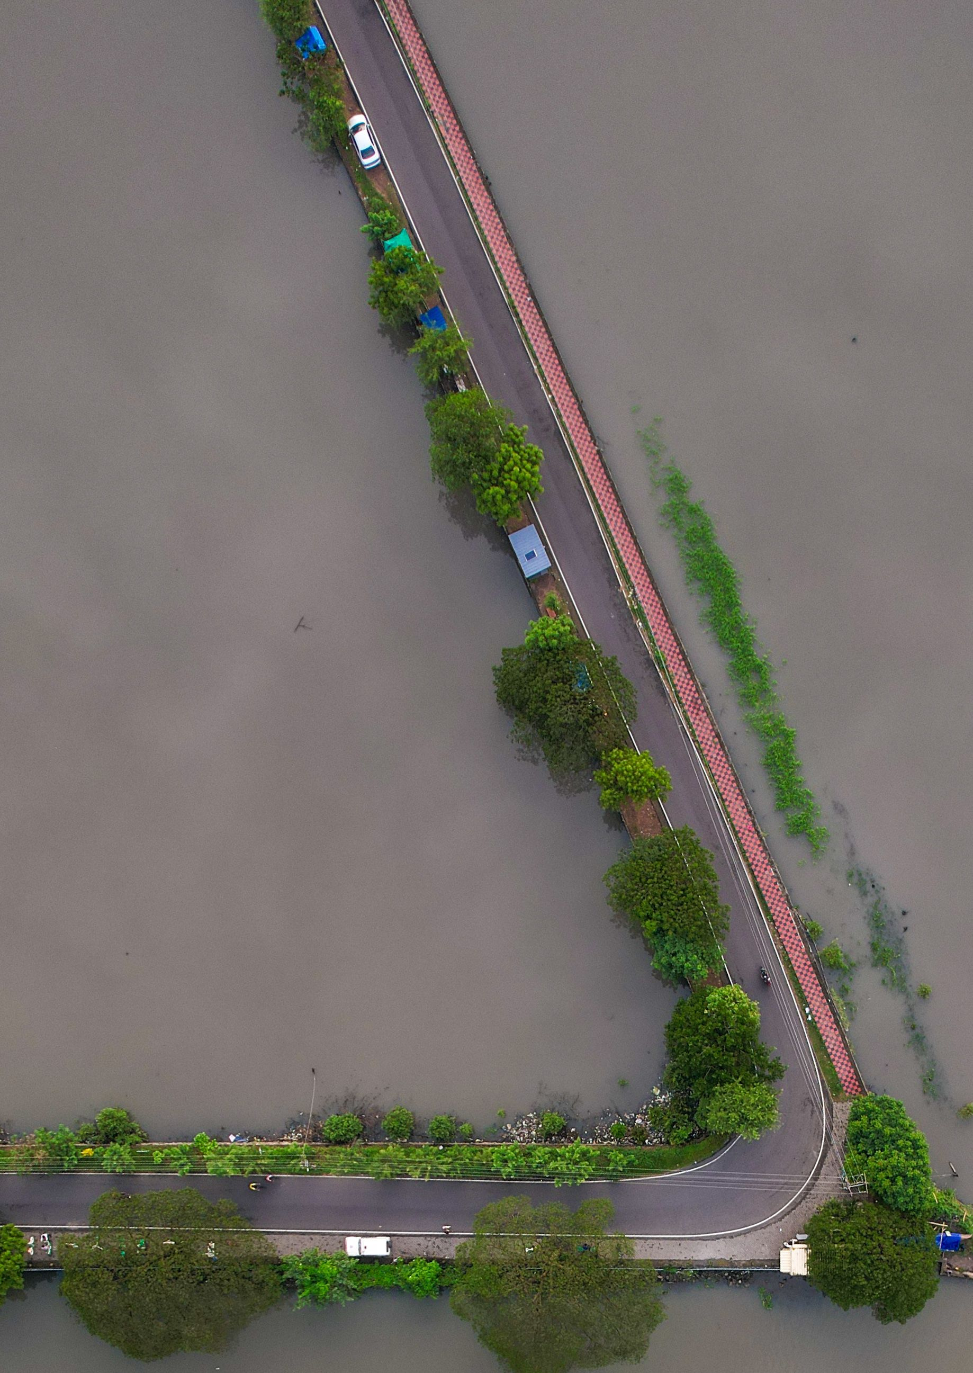
changer ...
Objectifs & Méthode
Temps 1
Temps 2
Temps 3
Conclusions

Slide 20
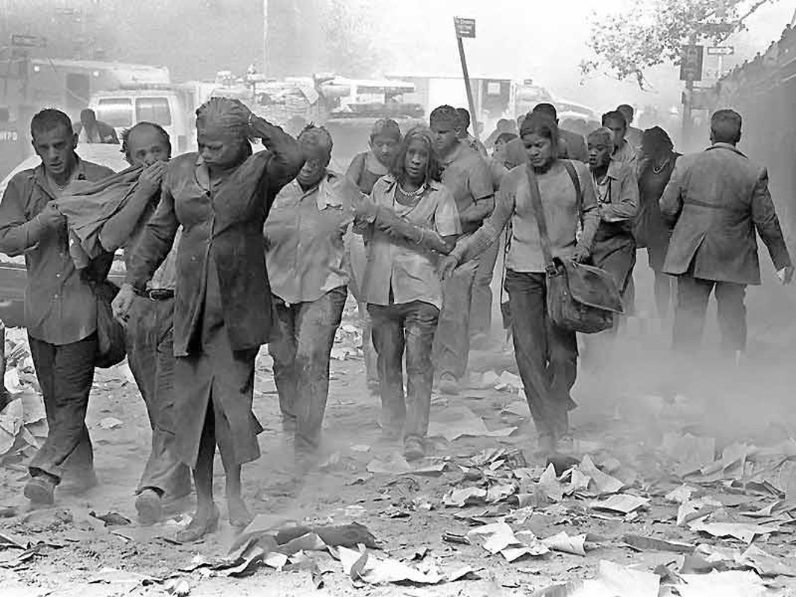

La panique
Les comportements
antisociaux
Les gens sont impuissants
des mythes à
déconstruire
Les foules sont stupides
4 mythes : un système légitimant la gestion verticale des crises. Les déconstruire est une condition pour que l'entraide soit reconnue comme ce qu'elle est.
et un constat
L’entraide est invisibilisée
2001
Objectifs & Méthode
Temps 1
Temps 2
Temps 3
Conclusions

Slide 21


Voire la crise autrement
Ponctuelle, exceptionnelle ? Seulement ?
Changer les
regards
Révélatrice de vulnérabilités construites ?
Des causes structurelles, voire des responsabilités politiques ?
chaque territoire est une mosaique
Vieux bassins de vie
investir dans le
capital social
Espaces géographiques uniques
Capital social à géométrie variable
et pas seulement
technique
Sortir des modèles abstraits
Objectifs & Méthode
Temps 1
Temps 2
Temps 3
Conclusions

Slide 22
Aidants extérieurs
Habitants / Entraidants
Institutions et secours
Ne pas
prendre la
place
Développer la
puissance d’agir
collective
Vers une co-gouvernance
La posture du sauveur est à l’opposé de ce qui fonctionne
Se reconnaitre comme acteur.ice.s (décoller l’étiquette de - potentiels - sinistré.e.s)
Du commandement
vers l’accompagnement
De la verticalité à la fraternité
Changer de
posture
Cultiver le capital social
en amont, cartographier,
avoir des espaces
en commun, etc
L’entraide n’est pas
un pb à gérer
Certain(s) dirait “développent leur robustesse territoriale”......
Objectifs & Méthode
Temps 1
Temps 2
Temps 3
Conclusions

Slide 23


la culture
de l’entraide
Culture du risque
(spectre différent de la construction de la confiance)
Consciences
partagées :
mémoire, conviction
du besoin les uns
des autres
Ceci est un
cadre dominant
Pratiques :
gestes et routines entretenant la capacité collective
Conditions de possibilités :
tissu social ordinaire
se distingue des cadres dominants
Résilience communautaire
organise capacités face à un risque
Reste aléa centré
“Communauté modèle”
Concept universel
aux formes localisées
Se développe à partir de ce qui existe déjà
S’inscrit dans une démarche de co-construction, pas de substitution
Objectifs & Méthode
Temps 1
Temps 2
Temps 3
Conclusions

Slide 24


Des ressources et des acteur.ice.s
lereseaudestempetes.org
URD.org

Slide 26

Merci :-)

